Slide 1
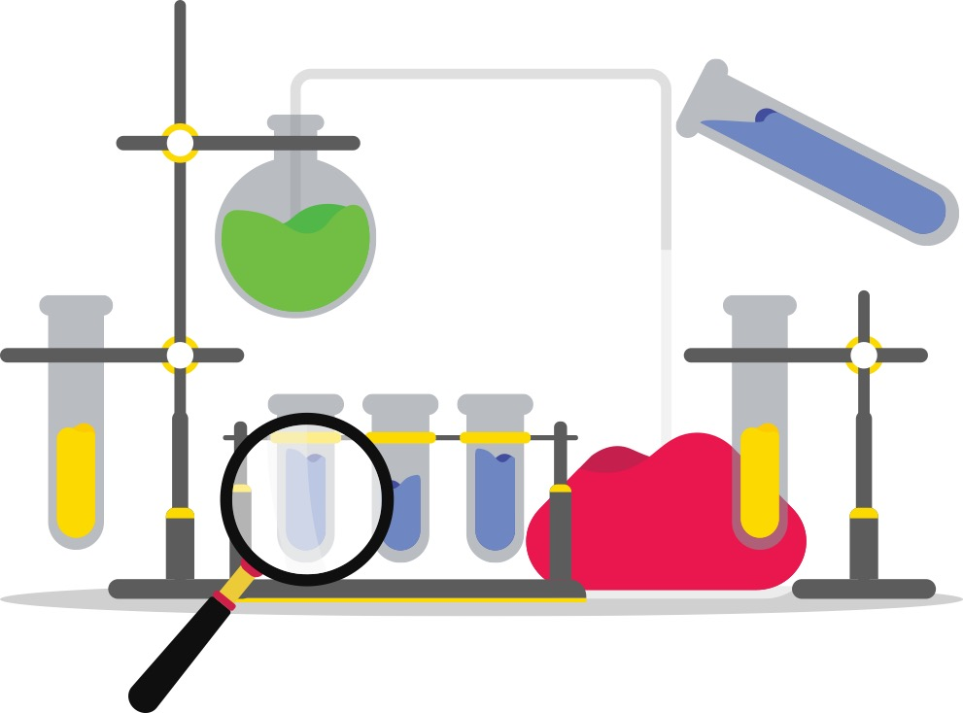
10-сынып
Химия
Галогеналкандар және галогеналкандарды алу.
Галогендердің химиялық қасиеттері
Мұғалім:
Әбеу Нұргелді

Slide 2
Сабақтың мақсаты
Галогеналкандарды алу;
Галогендердің нуклеофильді орынбасу реакциялары;
Галогендердің элиминирлеу реакциялары.

Slide 3
Галогеналкандарды алу
Галогеналкандар алкандар мен галогендердің радикалды орынбасу реакциясы нәтижесінде алынады. Сондай-ақ галогеналкандарды галогенсутектермен алкендерге әсер еткізіп те алуға болады. Сондай ақ реакциялық қабілеті жоғары галогенмен белсенділігі төмен галогенді ығыстыру жолымен де галогеналкандар алынады.

Slide 4
Галогеналкандарды алу
1. Орынбасу
Галогенденудің негізгі нысаны алкандар болуы мүмкін. Алкандардың галогенденуін жалпы түрде былай көрсетуге болады:
$RH+HaL_{2}$ $→$ $RHaL+HHaL$
Алканның хлор немесе бром туындаларын алғанда радикалды орынбасу механизмі қолданылады. Ал йодпен бұл реакциялар жүрмейді.
Көмірсутектерді фторлау кезінде күшті жылу бөлінетіндіктен С-С байланыстары үзіледі де көміртек тізбектері деструкцияға ұшырайды. Сөйтіп барлық жағдайда реакция өнімдері ${CF}_{4}$ және $HF$болып табылады.
$C_{n}H_{2n+2}$ $+$ $(3n+1)F_{2}$ $→$ $n$ ${CF}_{4}$ $+ (2n+1)HF$

Slide 5
Галогеналкандарды алу
2. Алкендердің немесе алкиндердің галогенсутектермен қосылу реакциясы.
Бұл реакциялар ионды электрофильді механизммен жүреді. Мысалы,
${CH}_{2}={CH}_{2}+$ $HBr$ $→$ ${CH}_{3}−{CH}_{2}Br$
Хлорсутек пропенге Марковников ережесіне сай қосылады.
${CH}_{2}=CH$ $−{CH}_{3}+$ $HCl$ $→$ ${CH}_{3}−CHCl{−CH}_{3}$
3. Басқа топтарды галогендермен алмастыру.
Галоген атомдарының спирттердегі гидроксид топтарының орнын басуы.
$ROH+HCl$ $\underset{→}{ZnCl2}RCl+$ $H_{2}O$
2) Қышқылдардың галогенангидридтерінің (${PCl}_{3}$, ${PBr}_{3}$, ${PCl}_{5}$, ${SOCl}_{2}$, ${PI}_{3}$ және т.б.) спирттермен әрекеттесуі.
${CH}_{3}−{CH}_{2}−OH + {PCl}_{5}$ $→$ ${CH}_{3}−{CH}_{2}−Cl +$ ${POCl}_{3}$ $+$ $HCl$

Slide 6
Галогеналкандарды алу
4. Галогеннің галогенмен орынбасу реакциясы.
Галогенкөмірсутектердегі жеңілдеу галогеннің ауырлау галогендермен алмасуы:
$RCl+KBr→$ $RBr+KCl$
Бұл реакция төмен температурада, полюссіз еріткіштерде галогендеуші реагенттердің артық мөлшерімен жүргізіледі.
Галогенкөмірсутектердегі ауырлау галогеннің жеңілдеу галогендермен алмасуы:
$RI+KCl→$ $RCl+KI$
Бұл реакция жоғары температурада, полюсті еріткіштерде галогендеуші реагенттердің артық мөлшерімен және Льюис қышқылдарының қатысында жүргізіледі.

Slide 7
Галогеналкандардың қолданылуы
Хлороформ (${CHCl}_{3}$) – салыстырмалы түрде уыттылығы төмен, наркоз үшін қолданылады. Алайда хлороформның артық мөлшері тыныс алуды тоқтатады.
Йодоформ (${CHI}_{3}$) – антисептикалық зат. Сыртқа пайдаланылатын дәрі немесе жақпа май ретінде қолданылады.
Фторотан (${CF}_{3}−CHBr(Cl))$ – наркоз үшін пайдаланылады.
Алкендердің туындысы – трихлорэтилен ($ClCH=C{Cl}_{2}$) қысқа мерзімді наркоз беру үшін қолданылады.
Тетрафторэтилен ($F_{2}C=CF_{2}$) – тефлонды полимерлеуде қолданылады. Тефлоннан медициналық техникалық бұйымдар жасалады.

Slide 8
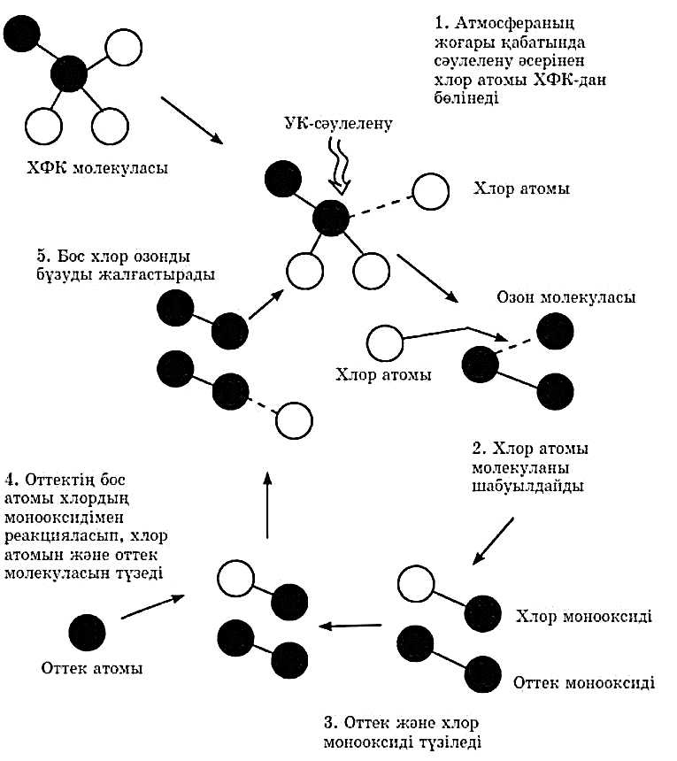
Галогеналкандардың қоршаған ортаға әсері
1. Атмосфераның жоғары қабатында сәулелену әсерінен хлор атомы ХФК-дан бөлінеді.
УК-сәулелену
ХФК молекуласы
Хлор атомы
5. Бос хлор озонды бұзуды жалғастырады.
Озон молекуласы
Хлор атомы
4. Оттектің бос атомы хлордың монооксидімен реакцияласып, хлор атомын және оттек молекуласын түзеді.
2. Хлор атомы молекуланы шабуылдайды.
Хлор монооксиді
Оттек монооксиді
Оттек атомы
3. Оттек және хлор монооксиді түзіледі

Slide 9
Галогеналкандардың нуклеофилді орынбасу реакциялары
Органикалық реакцияларда байланыстар әр түрлі жолмен түзіледі.
Гомолиттік ыдырау - электронды құрылысы бірдей бөлшектерге ыдырау.
$$A B →A∙+B∙$$
Пайда болған бөлшектер радикалдар деп аталады.
Гетеролиттік ыдырау – электрондық құрылысы әр түрлі бөлшектердің түзілуі.
$$A B →A^{+}+B^{−}$$
Пайда болған $A^{+}$ бөлшегі электрофил деп аталады. Бұл бөлшектерде электрон тапшы. Электрофилдерге мына бөлшектер мысал бола алады: $H^{+}$, ${SO}_{3}^{+}$, ${NO}_{2}^{+}, { CH}_{3}^{+}$ (карбкатион).

Slide 10
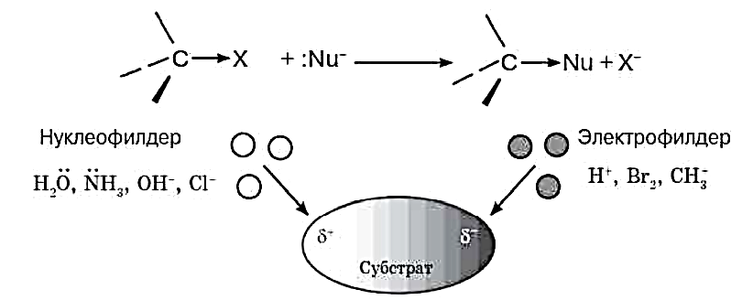
Галогеналкандардың нуклеофилді орынбасу реакциялары
Пайда болған $B^{−}$ бөлшегі нуклеофил (Nu) деп аталады. Бұл бөлшектің электрон тығыздығы жоғары. Оларға мынадай бөлшектер жатады:
$H^{−}, {OH}^{−}$ , ${Cl}^{−}$ , ${RO}^{−}$ , ${RCOO}^{−}$, $C^{−}$ (карбанион).
Аталған электрофилдер мен нуклеофилдер реагенттер деп аталады. Олар субстранттар деп аталатын күрделі молекулалармен әрекеттеседі.

Slide 11
Галогеналкандардың гидроксид иондарымен (${OH}^{−}$) нуклеофилді орынбасу реакциялары
Жалпы реакциясы
Бромэтан $+ NaOH$ерітіндісі

Slide 12
Галогеналкандардың гидроксид иондарымен (${OH}^{−}$) нуклеофилді орынбасу реакциялары
2-хлорпропан
$+ NaOH$ерітіндісі
1-бромпропан
$+ NaOH$ерітіндісі

Slide 13
Галогеналкандардың гидроксид иондарымен (${OH}^{−}$) нуклеофилді орынбасу реакциялары
2-йод 3-метилбутан $+ NaOH$ерітіндісі

Slide 14
Галогеналкандардың циян иондарымен (${CN}^{−}$) нуклеофилді орынбасу реакциялары
Жалпы реакциясы

Slide 15
Галогеналкандардың циян иондарымен (${CN}^{−}$) нуклеофилді орынбасу реакциялары
2-хлорпропан + калий циянитінің спирттегі ерітіндісі
1-бромбутан + калий циянитінің спирттегі ерітіндісі

Slide 16
Галогеналкандардың аммиакпен (${NH}_{3}$) нуклеофилді орынбасу реакциялары
Жалпы реакциясы

Slide 17
Галогеналкандардың аммиакпен (${NH}_{3}$) нуклеофилді орынбасу реакциялары
2-хлорпропан + артық мөлшердегі концентрлі, ыстық ${NH}_{3}$

Slide 18
Галогеналкандардың аммиакпен (${NH}_{3}$) нуклеофилді орынбасу реакциялары
2-бром-3-метилбутан + артық мөлшердегі концентрлі, ыстық ${NH}_{3}$

Slide 19
Галогендердің элиминирлеу реакциялары
Ыстық калий гидрокситінің этил спиртіндегі ерітіндісі;
Галоген атомының әсерінде көршілес көміртекке жалғанған сутек атомы түзіледі;
Реакция өнімінде алкен түзіледі;
Көрші көміртек атомында сутек атомы жалғанбаса элиминирлену реакциясы болмайды;
${OH}^{−}$ нукеофил емес, негіз ретінде қызмет атқарады.

Slide 20
Галогендердің элиминирлеу реакциялары
2-хлорпропан + калий гидроксидінің этил спиртіндегі ерітіндісі
2-бромбутан + калий гидроксидінің этил спиртіндегі ерітіндісі

Slide 21
Сабақ аяқталды!
Келесі жүздескенше!

